Slide 1
期中考试试卷讲评

Slide 2
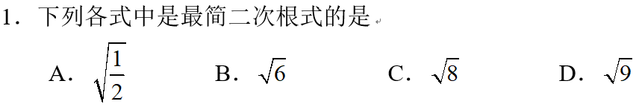
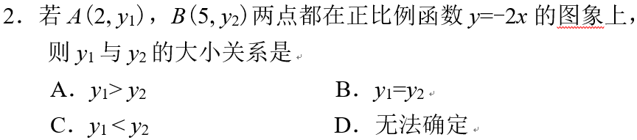
B
∵k<0
∴y随x的增大而减小
A
2<5

Slide 3
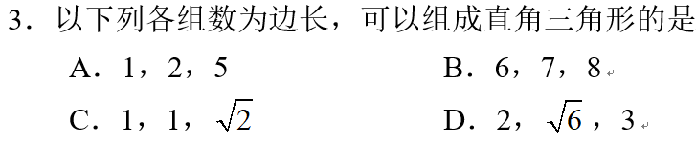
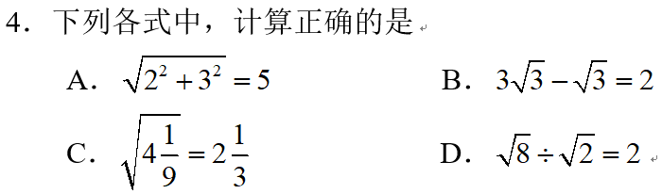
C
D

Slide 4
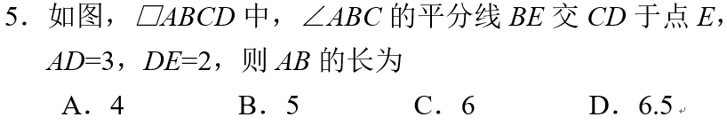
B
2
3
3
3
5

Slide 5
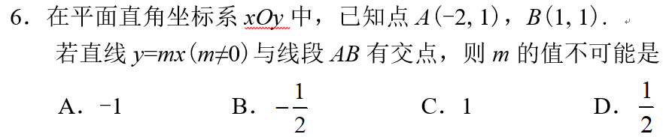


D
y=x
A
B
y=-x

Slide 6
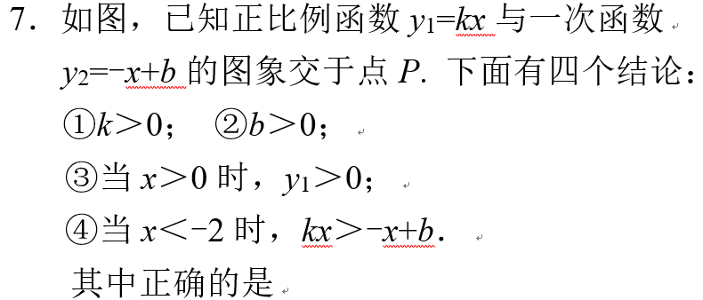
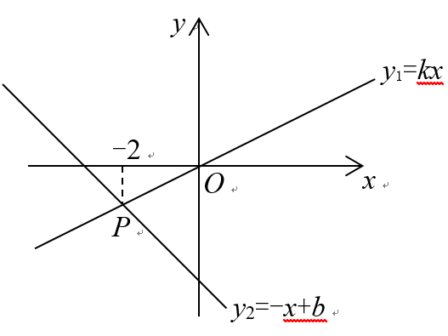
k>0 b<0
A

Slide 7
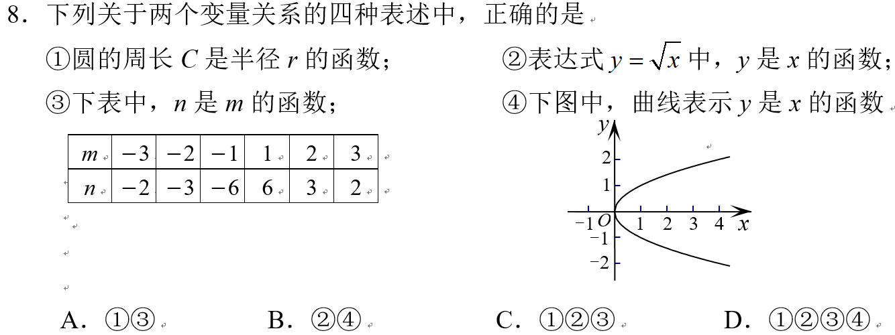
C

Slide 8

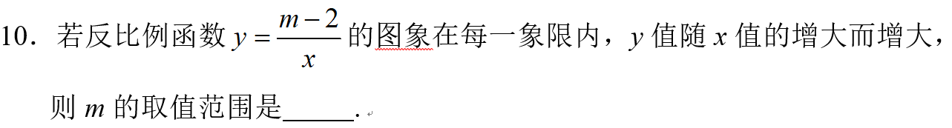


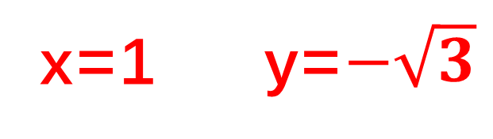
m-2<0
x=1 y=$−\sqrt{3}$

Slide 9
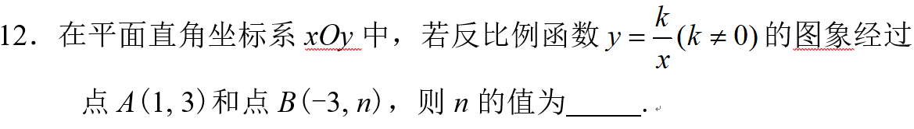



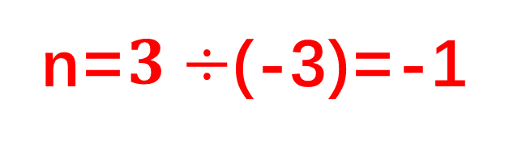
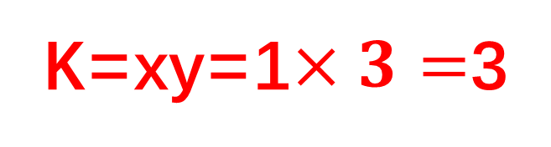
K=xy=1$×3=$3
n=$3÷$(-3)=-1
13．如图，菱形ABCD的对角线交于点O，点M为AB的中点，连接OM. 若AC＝4，BD＝8，则OM的长为 .
2
4
$$\sqrt{5}$$
4
2
$$2\sqrt{5}$$

Slide 10
14．如图，在矩形ABCD中，点M，N分别为BC，CD的中点，
若MN=5，则AC的长为 .
10
10
5
2=2x
x=1
15．如图，直线l₁：y=2x与直线l₂：y=kx+4相交于点P，则关于x的方程2x-kx=4的解为 .
x=1

Slide 11
16．在平面直角坐标系xOy中，已知A(-2, 0)，B(0, 4)，C(a, -a)，D是平面内的一点，以A，B，C，D为顶点的四边形是平行四边形.
（1）若a=1，则平行四边形ABCD中，点D的坐标为_____；
（2）CD的最小值为_____．

Slide 12







17．计算：
（1）
（2）

Slide 13
18．下面是小乐设计的“利用已知矩形作一个内角为45°角的菱形”的尺规作图过程.已知：矩形ABCD.
求作：菱形AEFD，使∠EAD=45°.
作法：
①作∠BAD的角平分线AP；
②以点A为圆心，以AD长为半径作弧，交射线AP于点E；
③分别以点E，D为圆心，以AD长为半径作弧，两弧交于点F，连结EF，DF .
则四边形AEFD即为所求作的菱形.
P

Slide 14
（2）填空：
①四边形AEFD是菱形的依据 ；
②连结BE，CF，四边形BEFC的形状是 ，
依据是 .
P
四条边相等的四边形是菱形；
平行四边形
一组对边平行且相等的四边形是平行四边形.

Slide 15
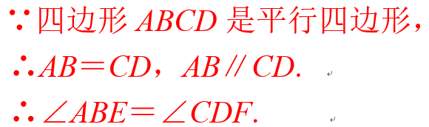
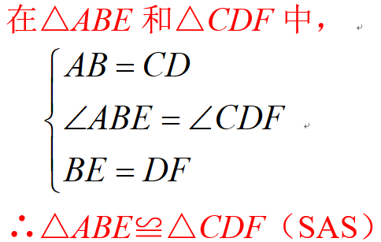
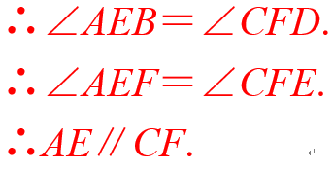

Slide 16
连接AF、EC
∵□ABCD
∴OA=OC,OB=OD
∵BE=DF
∴OB-BE=OD-DF
即OE=OF
∴四边形AECF是平行四边形
∴AE∥CF

Slide 17
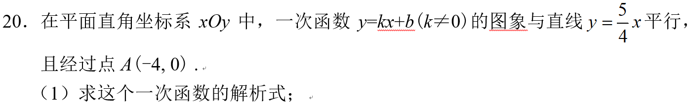
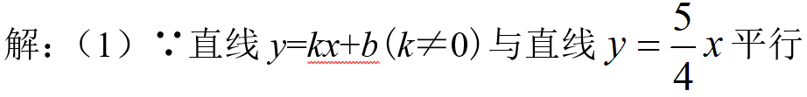

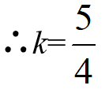
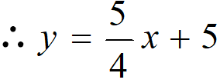
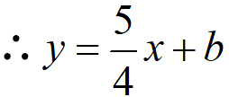


Slide 18
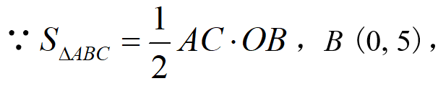
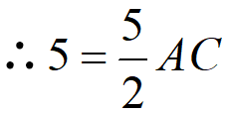
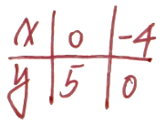


（2）若一次函数y=kx+b(k≠0)的图象与y轴交于点B，点C
是x轴上一点，△ABC的面积是5，求点C的坐标．
B
A
C

Slide 19
21．如图，在菱形ABCD中，O为AC，BD的交点，P，M，N分别为CD，OD，OC的中点．
（1）求证：四边形OMPN是矩形；
（2）连接AP，若AB=4，∠BAD=60°，求AP的长．

Slide 20
22．A，B，C三地都在一条笔直的公路边，B在A，C之间. 甲、乙两人相约到C地游玩，甲由A地出发骑自行车，平均速度是8 km/h；乙由B地出发骑电动自行车匀速行驶. 设甲骑行的时间为t(单位: h)，甲、乙与A地的距离分别为y₁，y₂(单位：km). y₁，y₂都是t的函数，其中y₂与t的对应关系如图所示.
回答下列问题：
（1）A，B两地之间的距离为 km；
（2） 先到达C地；
（3）y1与t之间的函数表达式是 ；
（4）求乙出发后到达C地之前，y2与t之间的函数表达式；
（5）求到达C地之前，甲、乙两人与A地的距离相等时的t的值.

Slide 21
23．已知：在平面直角坐标系xOy中，直线l₁：y=kx+3与直线l₂：y=2x+1．
（1）若直线l₁与直线l₂交于点A (2, m)，求直线l₁的解析式；
（2）过点B (n, 0)作垂直于x轴的直线分别交l₁，l₂于点C，D，结合函数图象回答下列问题：
①当n=1时, 若CD＝1，求k的值；
②当-1＜n＜k＋2时，在点B运动的过程中，CD恒大于1．请写出三个符合条件的k的值

Slide 22
24．如图，正方形ABCD中，点E是BC边上一点，点F是CD延长线上一点，且BE=DF，连接AE，AF.
（1）求证：∠FAE=90º；
（2）连接EF，取EF中点G，连接DG.

Slide 23
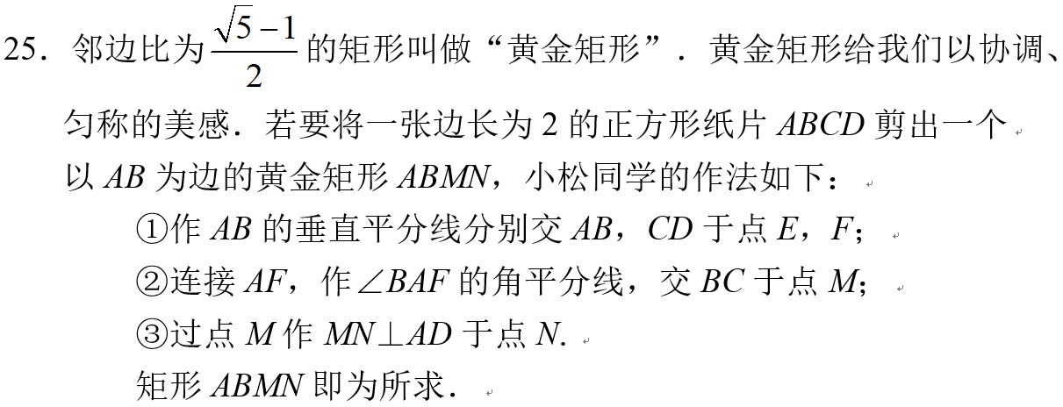

Slide 24

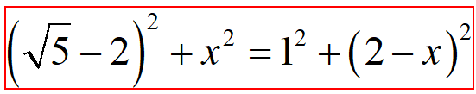

小松证明四边形ABMN是黄金矩形的思路如下，请补全小松的证明.
作MP⊥AF于点P，连接MF，设BM=x，
根据角平分线的性质，可知MP=BM=x．
根据条件，可求得AF的长度为 ，
AP的长度为 ．
在Rt△MPF和Rt△CMF中，由勾股定理可得MP²+PF²=MF²=MC²+CF²．
由此可列关于x的方程为 ．
解得BM=x= ．
所以矩形ABMN为黄金矩形．
2
1
P
x
1
Rt△ADF
x
2-x
2
AP=AB=2

Slide 25




26．在平面直角坐标系xOy中，对于点P(x₁, y₁)，给出如下定义：当点Q(x₂, y₂)满足x₁+x₂= y₁+y₂时，称点Q是点P的等和点.
已知点P(3, 0)
（1）在Q₁(0, 3)，Q₂(1, 4)，Q₃(-2, -1)中，点P的等和点有____；
（2）点A在直线y=-x+5上，若点P的等和点也是点A的等和点，求点A的坐标；

Slide 26
26．在平面直角坐标系xOy中，对于点P(x₁, y₁)，给出如下定义：当点Q(x₂, y₂)满足x₁+x₂= y₁+y₂时，称点Q是点P的等和点.
已知点P(3, 0)
（3）已知点B(b, 0)和线段MN，线段MN上总存在线段PB上每个点的等和点．若MN的最小值为5，直接写出b的值.

